Slide 1
BIOMECÁNICA DEL HUESO

Slide 3
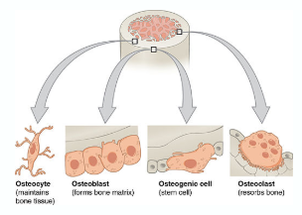

Slide 4
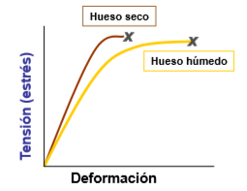
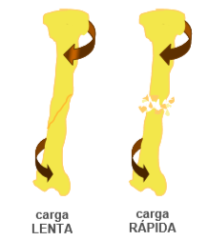

Slide 5
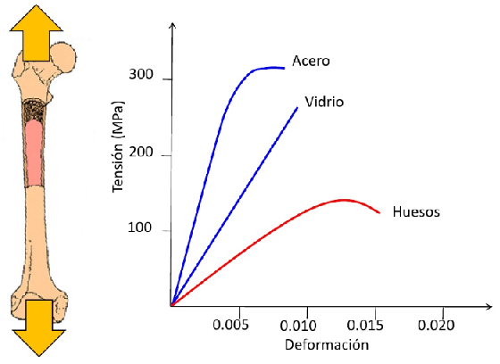

Slide 6
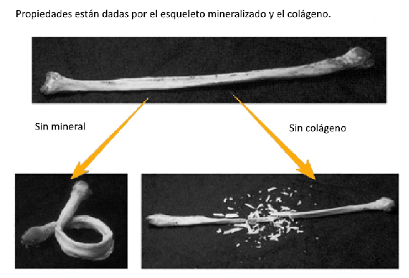

Slide 7
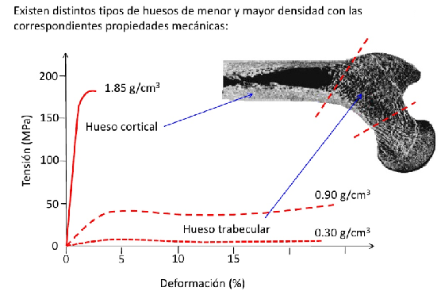

Slide 8
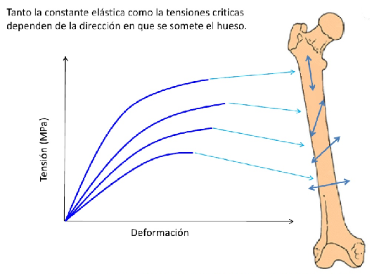

Slide 9
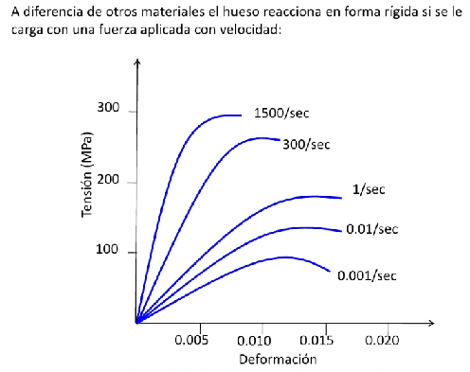

Slide 10
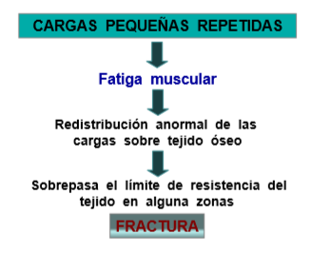

Slide 11
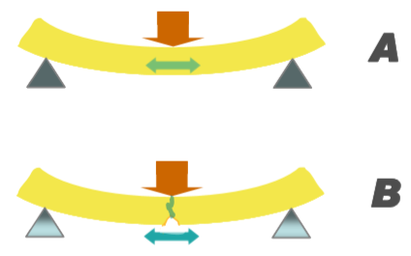

Slide 12
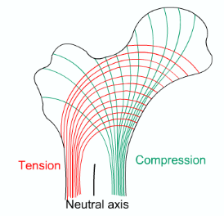

Slide 13
LEYES
Ley de Delpech-Hueter-Volkmann :
  El desarrollo o formación de hueso por la actividad osteogénica del cartílago de crecimiento está en relación a las presiones ejercidas sobre el cartílago
    Si durante el crecimiento se condiciona un defectuoso reparto de fuerzas sobre el cartílago de crecimiento, las zonas del mismo sometidas a presión excesiva inhiben su crecimiento, en tanto que las menos comprimidas se estimulan (como en el caso del genu varo o valgo)

Slide 14
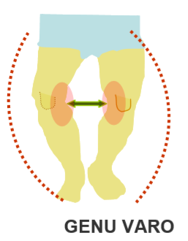
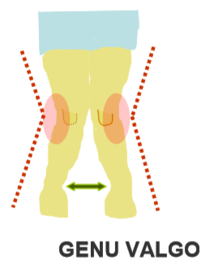

Slide 15
LEYES
Ley de Julius Wolff :
  En un hueso, aquellas partes sometidas a presión crecen más, las no sometidas crecen menos, es decir, las zonas del periostio sometidas a mayor presión o tracción fabrican hueso a mayor ritmo que las menos comprimidas.
    Como ejemplo de cargas excesivas de tracción hacemos referencia a la Enfermedad de Osgood-Slater y en patologías originadas por sobresolicitación en comprensión como la exostosis de Hallux Valgus

Slide 16
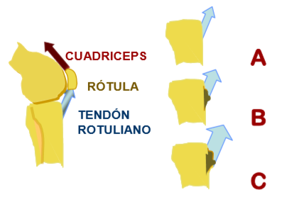
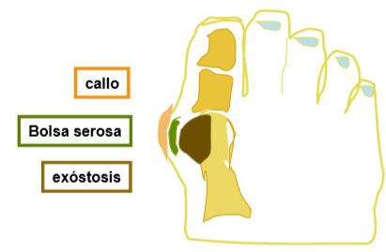

Slide 17
LEYES
Leyes de Roux
  Estas leyes fueron enunciadas para el callo de fractura ósea:
    1. Si sobre un tejido embrionario actúa una fuerza de tracción, el callo de consolidación será fibroso.
    2. Si se somete el callo de fractura a movimientos tangenciales de lateralidad, se forman islotes cartilaginosos que pueden transformarse en pseudoartrosis.
    3. Sometida la zona a fuerzas de presión longitudinal intermitente, formarán tejido óseo.
  Lo importante de estos experimentos es que, para una buena corrección de la fractura se deben evitar las fuerzas de tracción y lateralidad (o cizallamiento), favoreciendo la formación de callo óseo las fuerzas de presión intermitente

Slide 18
LEYES
Ley de la transformación de Wolff:
  La arquitectura interna del hueso está en constante modificación dependiendo de las necesidades y solicitaciones que debe soportar.
  El hueso tiene una forma y arquitectura definida, subordinadas a su misión de sostén o soporte.
  Cuando las condiciones mecánicas se modifican, el hueso sufre transformaciones en su estructura para adaptarse a las nuevas exigencias funcionales.
  Cada cambio en la función del hueso es seguida de ciertas modificaciones en su arquitectura interna

Slide 19
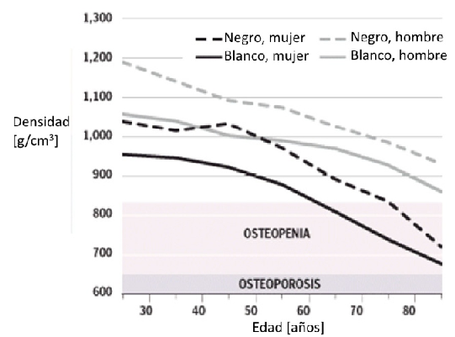

Slide 20
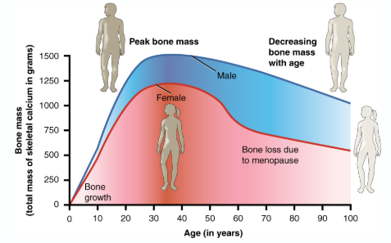

Slide 21
BIOMECÁNICA DE TENDONES Y LIGAMENTOS

Slide 22
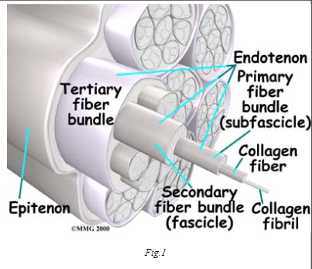

Slide 23
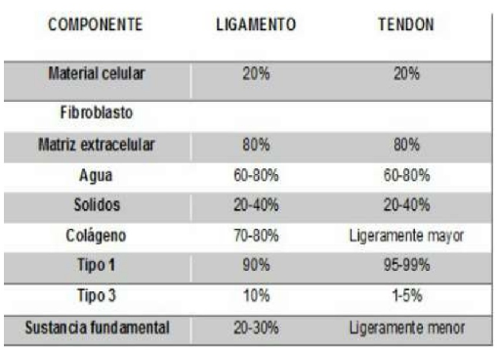

Slide 24
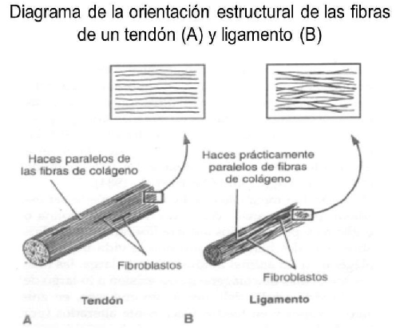

Slide 25
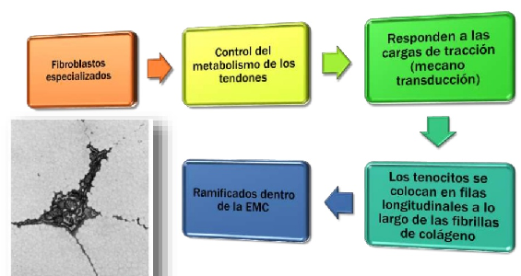

Slide 26
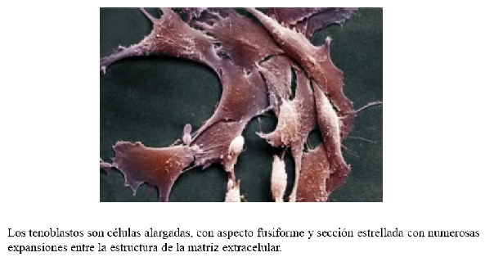

Slide 27
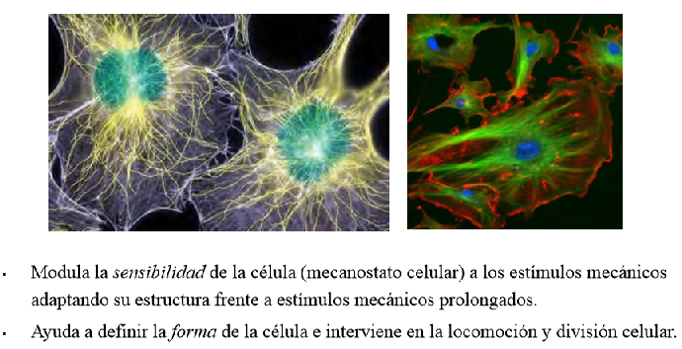

Slide 28
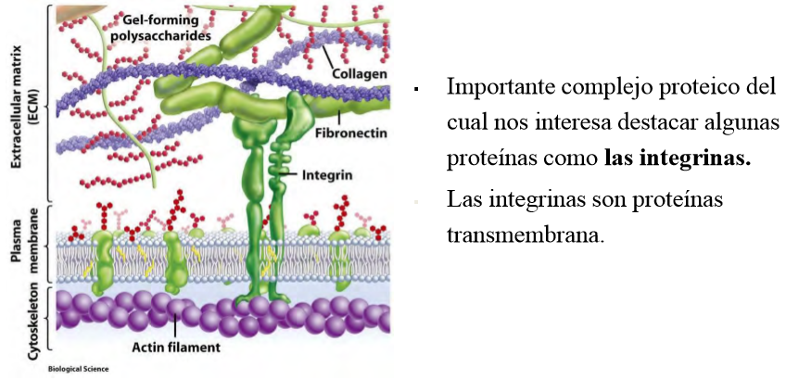

Slide 29
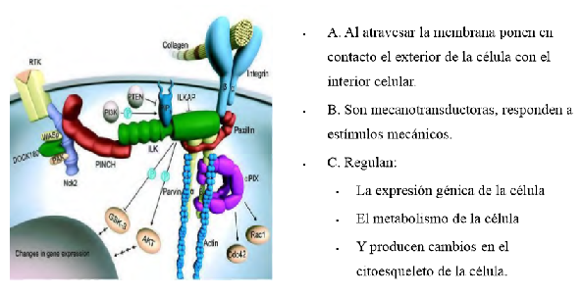

Slide 30
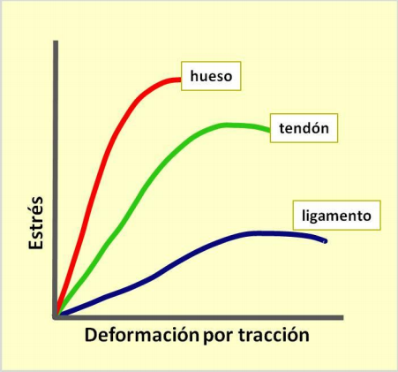

Slide 31
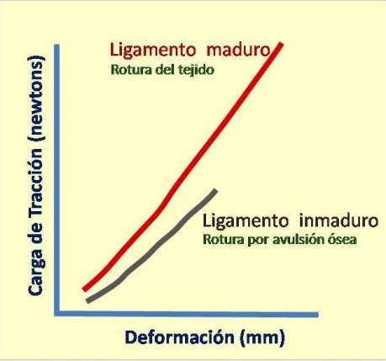

Slide 32
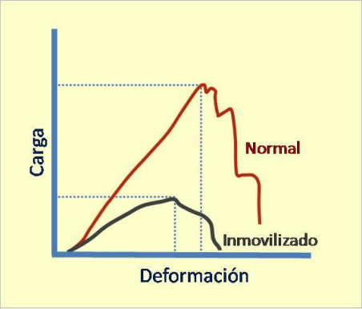

Slide 33
